Slide 1

AKADEMISK OPGAVESKRIVNING

Slide 2

Notes:
DE ER FORSKELLIGE STEDER
DET ER HELT OK FØRST FOR ALVOR AT BEGYNDE AT SKRIVE EFTER KURSUSSLUT - MEN NOGLE VIL RIGTIG GERNE VÆRE I GOD TID - NOGLE TING KAN I MED FORDEL BEGYNDE PÅ NU - VI VENDER TILBAGE TIL ALT DET MED FORMALIA SIDSTE KURSUSGANG
NOGLE ER MEGET FORTROLIGE MED DETTE – ANDRE ER DET FØRSTE GANG – HJÆLP HINANDEN
HVIS ANDRE PRAKSISSER ANDRE STEDER – SPØRG GERNE!

Slide 3

INDHOLD
Om akademiske opgaver Læringsmål Skriveprocessen
Det gode forskningsspørgsmål Opgavens opbygning Sproglige tips
Referencer Formalia

Slide 4
HVAD ER EN AKADEMISK OPGAVE?
En akademisk opgave kan ses som et langt argument, der
- bygger på kilder og fakta (empiri) - præsenterer ny viden (og/eller nyt design) - overbeviser og demonstrerer læser om, at konklusionerne nås på et sagligt og fagligt grundlag

Slide 5


LÆRINGSMÅL
STØT JER TIL KURSETS LÆRINGSMÅL UNDERVEJS, NÅR I SKRIVER JERES EKSAMENSOPGAVE
Du skal forklare, hvad kultur er (definition(er)
Du skal beskrive din/jeres tilgang til kultur
Du skal vise du kan beskrive anvende relevante teorier og metoder
Du skal vise du kan analysere kulturelle praksisser i relation til den valgte case
Du skal kunne beskrive og reflektere over jeres fund, baseret på udvalgt teori, metode og empiri

Slide 6
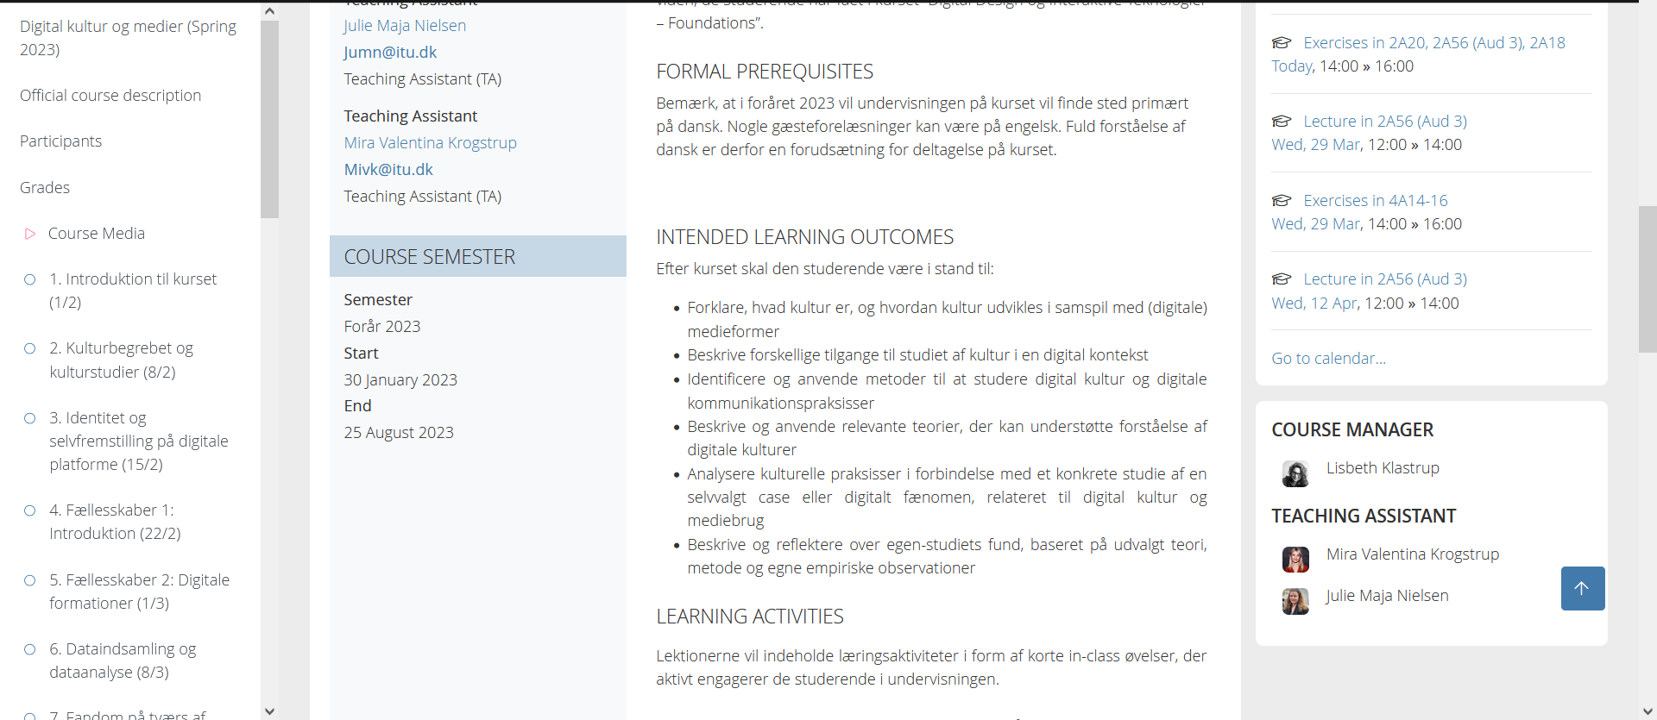

Slide 7


SKRIVEPROCESSEN
ET PAR GAVNLIGE PUNKTER AT HUSKE PÅ
Skriveprocessen er en cirkulær proces
Man itererer gerne over forskellige dele af opgaven ﬂere gange
Det kan være en god idé med en detaljeret disposition som udgangspunkt
Glem ikke kursets læringsmål samt jeres forskningsspørgsmål, når I skriver jeres opgave
Alle har forskellige tilgange til skriveprocessen
Fx hurtigskrivning, hvor de tømmer hjernen og så reviderer til sidst
Fx skrivning og revidering parallelt

Slide 8





SKRIVEPROCESSEN
Gennemskrive
DIN PROCES KAN EKSEMPELVIS SE SÅLEDES UD
Revidere
Tænke
Strukturere
Planlægge
Skrive udkast
f.eks. relevant litteratur fra kurset, egen-fundne forskningsartikler, statistik
Samle stof

Slide 9

DET GODE FORSKNINGSSPØRGSMÅL
HUSK OGSÅ DISSE PUNKTER, NÅR DU FORMULERER DIT INDIVIDUELLE FORSKNINGSSPØRGSMÅL
Interessant
Klart
Åbent
Realistisk
Konkret
Neutralt
Deskriptivt
Empirisk
Etisk
→ Skabe ny viden og indsigt
→ Forståeligt for en ikke-ekspert
→ Kan ikke besvares ved et simpelt ja eller nej
→ Er ikke for bredt, men kan besvares indenfor kursets rammer
→ Er ikke ﬂertydigt med fare for misforståelser mv.
→ Indeholder ikke antagelser om svaret
→ Kan indeholde både hvordan, hvorfor og hvad
→ Besvares ikke blot teoretisk, men også med empirisk data
→ Skal være etisk forsvarligt

Slide 10
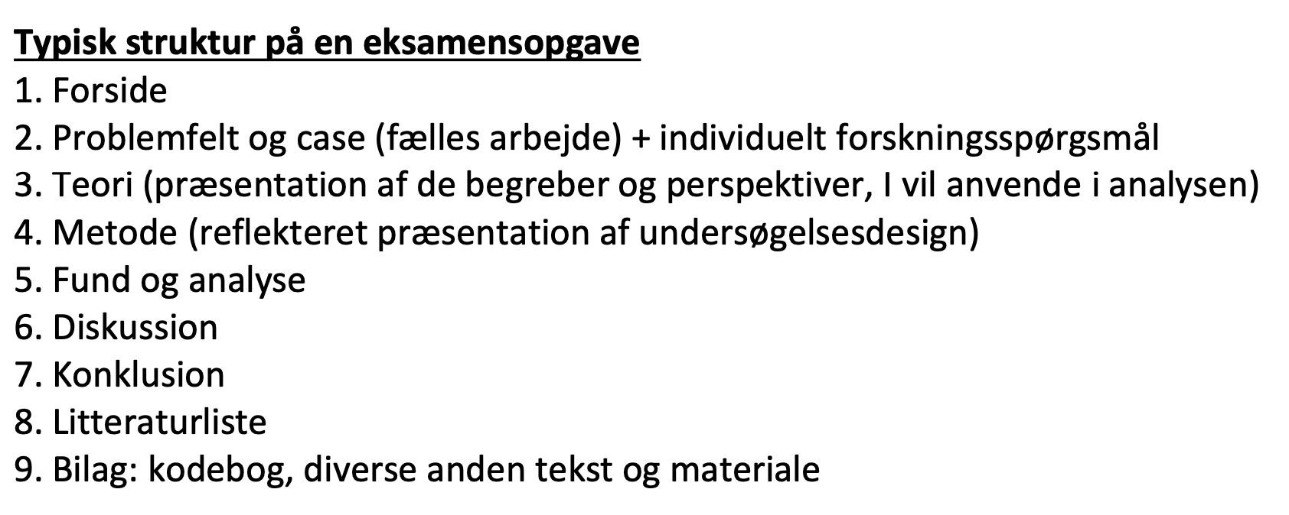
OPGAVENS OPBYGNING
DETTE ER ET
FORSLAG TIL EN MULIG DISPOSITIO FOR JERES EKSAMENSOPGAVE
INTRODUKTION
LÆNGDE: Ca. 1 side
Fremlæggelse af relevant TEORI til at forstå og diskutere fund med
LÆNGDE: Ca. 1 side
Fremlæggelse af og argumentation for METODEVALG OG -BRUG
LÆNGDE: Ca. 1 side
ANALYSE af jeres empiri
LÆNGDE: Ca. 4-5 sider (⅔ af hele opgavens længde)
DISKUSSION af jeres analytiske fund
LÆNGDE: Ca. 1-2 sider
KONKLUSION
LÆNGDE: Ca. 0,5 side

Slide 11



OPGAVENS OPBYGNING
UDDYBNING AF INTRODUKTIONEN
Begynd med et interessant anslag indenfor dét felt, casen relaterer sig til, fx
Noget problematisk > noget der fx har stor mediebevågenhed
Noget ændret/nyt fænomen
En “tension” med et bredt perspektiv (zoom ud) på fx et samfundsmæssigt aspekt af din case
Din case, dvs. et smallere perspektiv (zoom ind)
Gruppens forskningsspørgsmål og -felt og dernæst dit individuelle spørgsmål
Bemærk: Arbejdsspørgsmål skal ikke listes i opgaven
Kort udlægning af anvendt teori
Kort udlægning af anvendt metode
Kort udlægning af opgavens opbygning
Her må du gerne afsløre din konklusion

Slide 12

OPBYG DIN INTRODUKTION SOM EN TRAGT
ET BREDT PERSPEKTIV
PÅ FX EN TENDENS, ET FÆNOMEN, EN BEGIVENHED, EN PROBLEMATIK
ET SMALLERE PERSPEKTIV
ZOOM IND PÅ DIN CASE
GRUPPENS FORSKNINGSSPØRGSMÅL OG DIT FORSKNINGSSPØRGSMÅL
ZOOM UD
METODE OG TEORI
DVS. DET DU HAR BRUGT TIL NETOP DIT CASEARBEJDE
KORT METATEKST OM OPGAVENS OPBYGNING
Notes:
FX COSPLAY

Slide 13
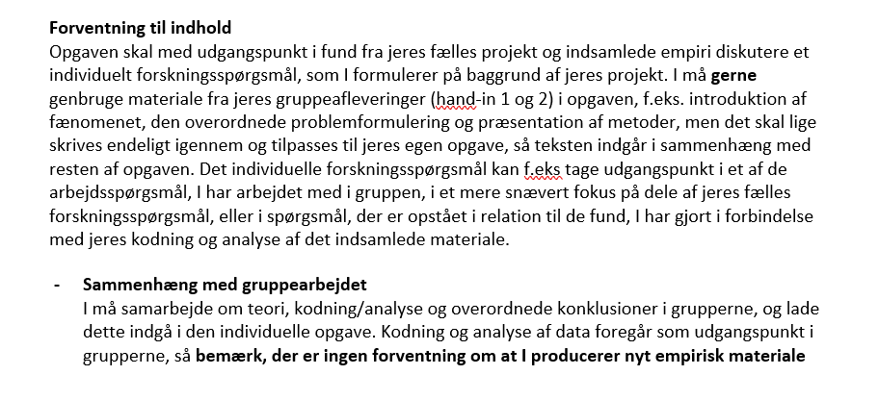
FRA EKSAMENSOPGAVEBESKRIVELSEN

Slide 14




OPGAVENS OPBYGNING
UDDYBNING AF TEORI
Fremlæggelse af relevant TEORI/ANALYSERAMME til at forstå og diskutere fund med, fx
Deﬁnition på kulturbegrebet i relation til jeres case
Deﬁnition på relevante begreber, fx online spilkultur, selvfremstilling, kønsroller osv.
OBS: Husk at relatere teorien til jeres kontekst
Hvis I fx henviser til Baym: “Der ﬁndes 5 parametre, jeg går i dybden med 3 af dem…”

Slide 15





OPGAVENS OPBYGNING
UDDYBNING AF METODE
Fremlæggelse af og argumentation for METODEVALG OG -BRUG, herunder
Primært hvad gruppen har gjort, evt. suppleret med individuelle tiltag for at skaﬀe mere empiri
Etiske reﬂeksioner
Fremgangsmåde ved analyse af empiri
OBS: Husk også her at referere til relevant litteratur

Slide 16









OPGAVENS OPBYGNING
UDDYBNING AF ANALYSEN
Brug din empiri aktivt til at underbygge dine argumenter
Husk at bruge citater og henvisninger til observationer
Udfold din empiri vha. teoretiske begreber

Slide 17




OPGAVENS OPBYGNING
UDDYBNING AF DISKUSSIONEN
Zoom ud til et bredere perspektiv på dine analytiske fund holdt op imod teori og evt. andre studier
Bring dine analytiske indsigter i spil ift. dit forskningsspørgsmål
Diskuter indsigter op mod anden litteratur og/eller samfundsperspektiv
Hvordan adskiller, supplerer eller nuancerer dine analytiske fund sig fra andre studier?

Slide 18


OPGAVENS OPBYGNING
UDDYBNING AF KONKLUSION
Opsummér dine fund fra dit analyseafsnit
Brug dem til at besvare dit forskningsspørgsmål
Det er OK, men ikke påkrævet, med en kort perspektivering til sidst
!
!
!
!
!

Slide 19



SPROGLIGE TIPS: GENERELT
Skriv i et KLART, FORMELT OG PRÆCIST sprog
Skriv IKKE i talesprog, fx “jeg synes, det er nederen at…”
Skriv dog heller ikke i et over-akademisk og for indviklet sprog
Få skriftsproget til at ﬂyde
Pas på gentagelser - variér sproget
Husk at sætte punktummer
Få en udefrakommende til at læse din opgave igennem inden aﬂevering

Slide 20
SPROGLIGE TIPS: STRUKTUR
Inkluder overskrifter, der er fokuserede og sigende for det følgende afsnit
Hav klart opdelte og intuitive afsnit i din opgave
Inkluder metatekst, hvor du tager læseren i hånden og fremhæver delkonklusioner, fx
“I det følgende afsnit vil jeg undersøge...”
“I dette afsnit har jeg via Baym argumenteret for, at...”
HUSK DEN RØDE TRÅD

Slide 21











SPROGLIGE TIPS: POSITIONERING
Skriv nuanceret og ydmygt, fx “dette peger på at…”
Vær IKKE personlig og emotionel, fx “jeg føler at…” (”synsninger”)
Vær tydelig omkring, hvornår det er dig, der mener noget, og hvornår det er andre, der mener noget
“Mænd gider ikke cosplay” → Uklart, generaliserende og skråsikkert
“Jeg vil argumentere for…”
“Jeg mener derfor at…”
“Bayms tilgang til communities…”
“Ifølge Baym…”
“Baym påpeger at…”
Notes:
Folk der bruger Hustlers University er nogle idioter (man må godt undre sig, men skal ikke tage sin fordomme med ind i feltet)

Slide 22

FORMALIA
Se diverse formalia omkring opgaven på LearnT
Omfang: Minimum 8 og maksimalt 10 sider, svarende til et sted mellem 3.800 - 4.500 ord
Tæller ikke med: Forside, litteraturliste, bilag og screenshots
Tæller (som udgangspunkt) ikke med: Figurer, graﬁk og billeder
Tæller med: Tekst i en tabel
Sprog: Dansk
Format: PDF
Aﬂevering: Mandag d. 16. maj 2023 kl. 13.59

Slide 23
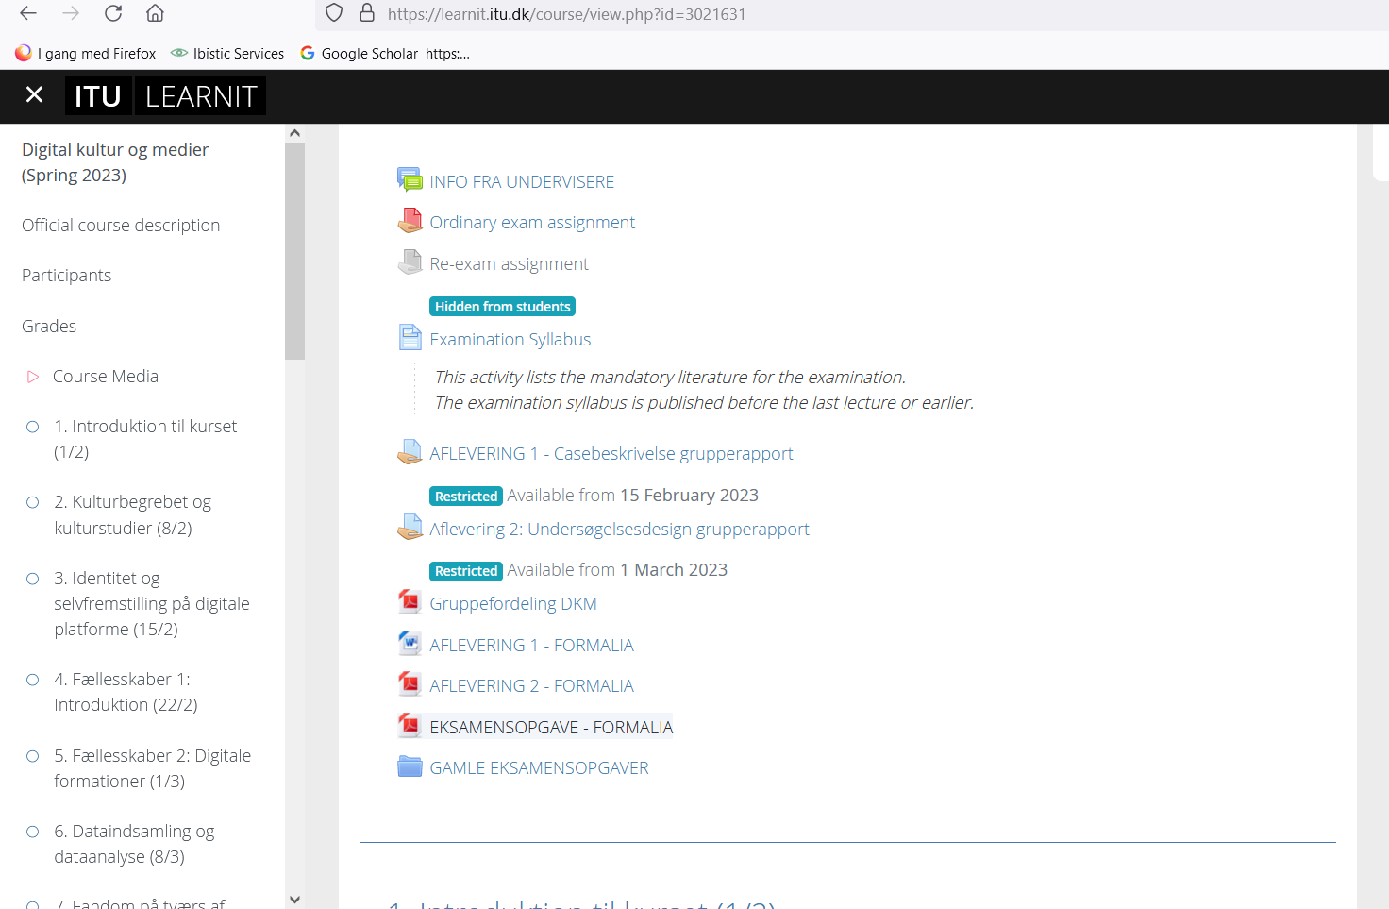

Slide 24




REFERENCER
Referencer generelt
HUSK REFERENCER hver gang du har din påstand fra en anden forfatters tekst
Sæt referencer ind løbende, mens du skriver din opgave
Det sparer dig tid i sidste ende
Du kan risikere at glemme vigtige referencer
Direkte citater
Direkte citat SKAL have reference med sidetal
Andres formuleringer er hellige. Stjæl dem ikke, men omformuler.
Forsøg generelt at begrænse direkte citering
Brug kun direkte citering, hvor de er helt spot on
Gengiv hellere med dine egne ord MED reference

Slide 25
REFERENCER
Litteraturliste
Én samlet liste ligemeget hvad I refererer til
Alfabetisk opstillet (hvis ﬂere tekster af samme forfattere, skal nyeste tekster øverst)
Referencesystem
Standard-referencesystem på ITU er APA (American Pscyhology Association)
Udforsk evt. APA Quick Guide for begyndere her

Slide 26
FORMALIA
FORMALIA FOR BILAG
Skal vedhæftes som separate ﬁl(er), dvs.
Upload hovedopgaven som et selvstændigt dokument inkl. en oversigt over bilag
Upload derudover bilag (gerne i én samlet pdf), som en separat ﬁl
Der SKAL vedlægges dokumentation for den kodning, I har arbejdet med, fx
Tematisk oversigt (kodebog eller oversigt over temaer)
Excel-sheets
Oversigt over temaer i interviews el.lign.
Relevant data, fx transskriberede interviews
Relevante visualiseringer, fx screenshots, billeder og tegninger
Bilag - der ikke behøves vedlagt
Rådata

Slide 27
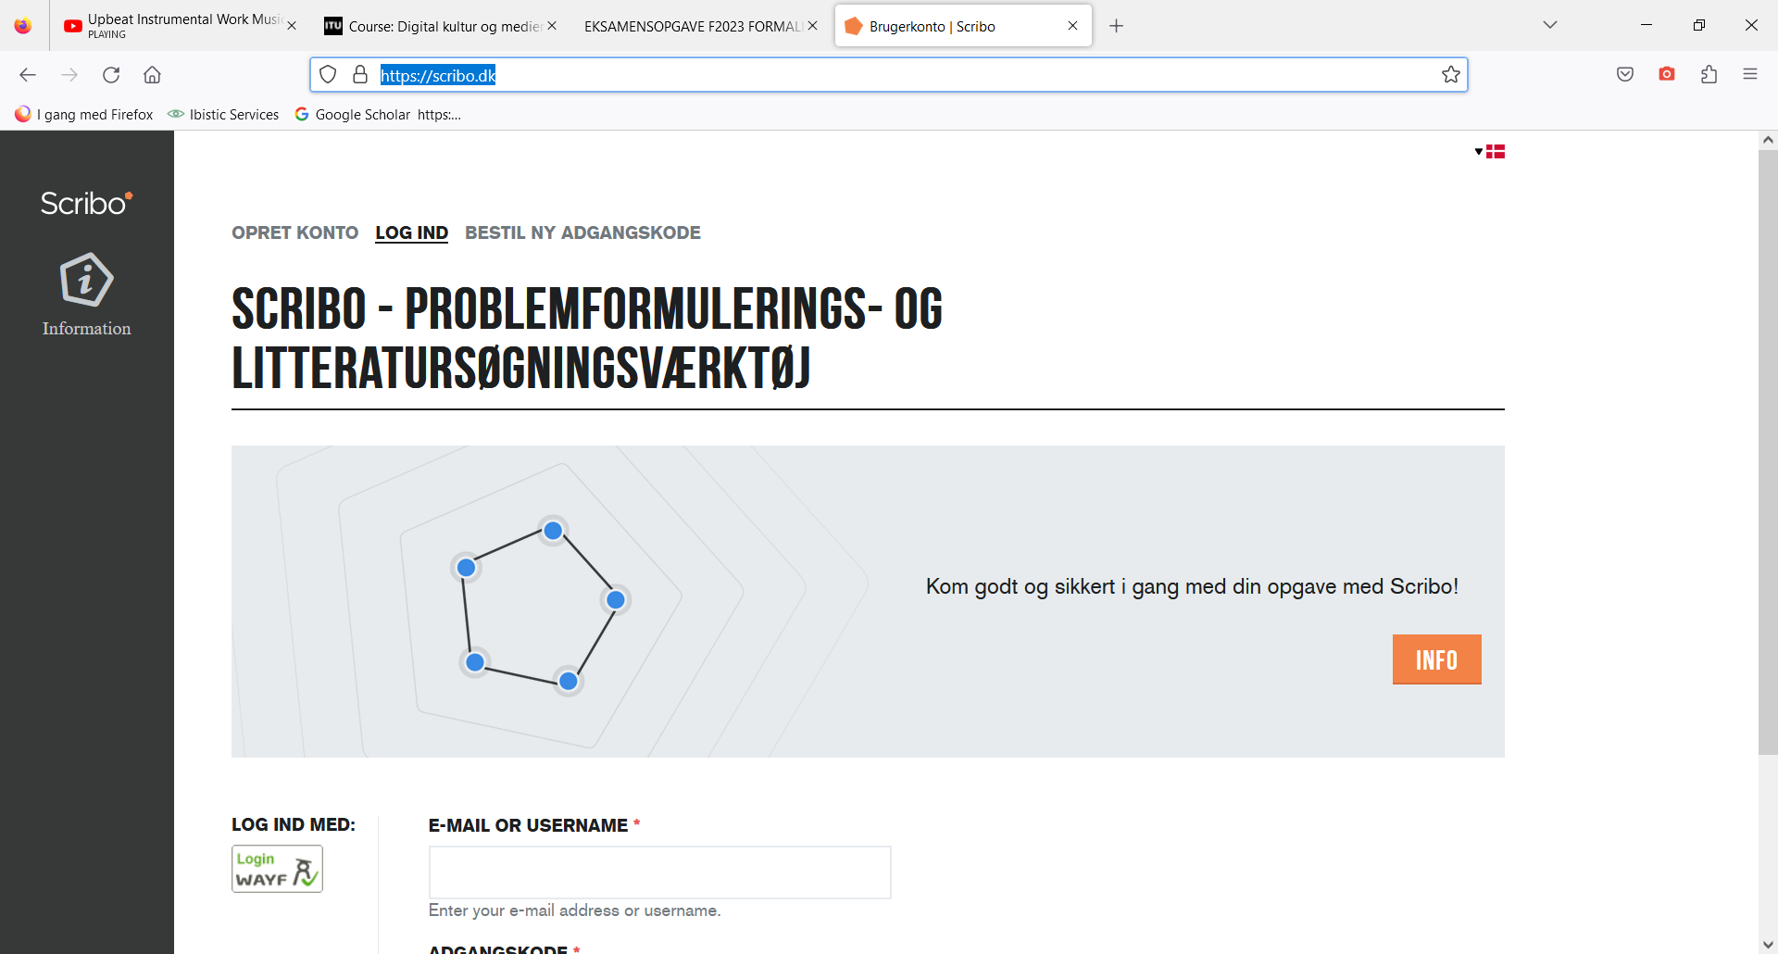
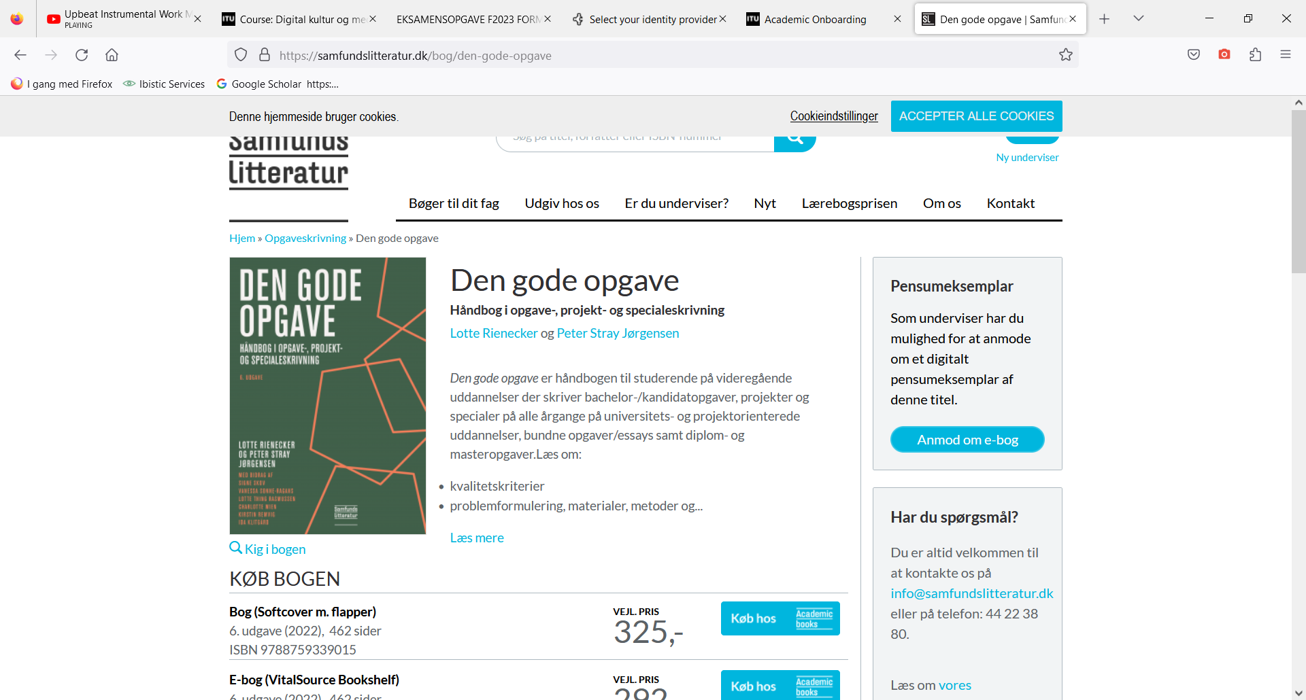
HJÆLPEVÆRKTØJER
https://scribo.dk/
Notes:
https://scribo.dk/

Slide 28




